Slide 1

Pokrivanje košev
Raziskovalni seminar
(Bin covering)
Jakob Beber

Slide 2
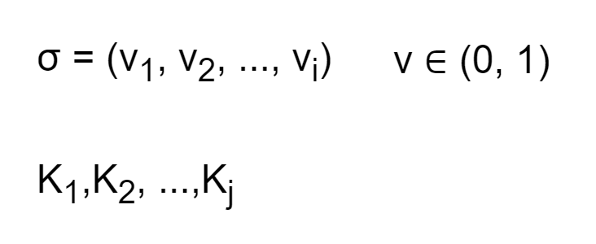
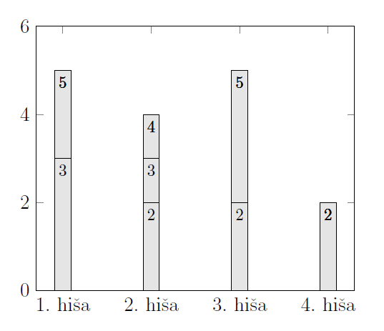
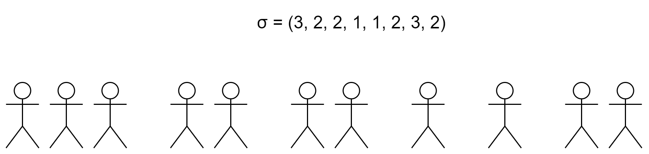
Predstavitev problema z motivacijskim primerom

Slide 3
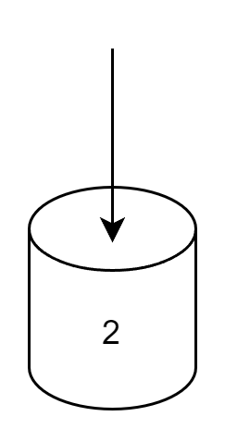
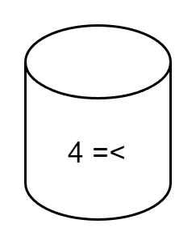
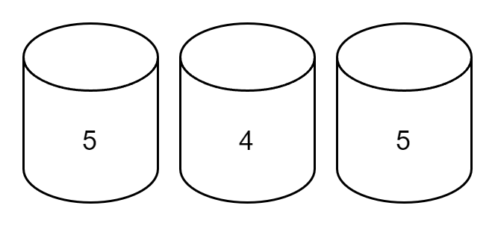
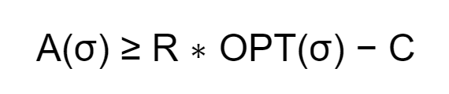
Vrednotenje algoritmov
Odprt koš
Zaprt koš
Pokrit koš

Slide 4
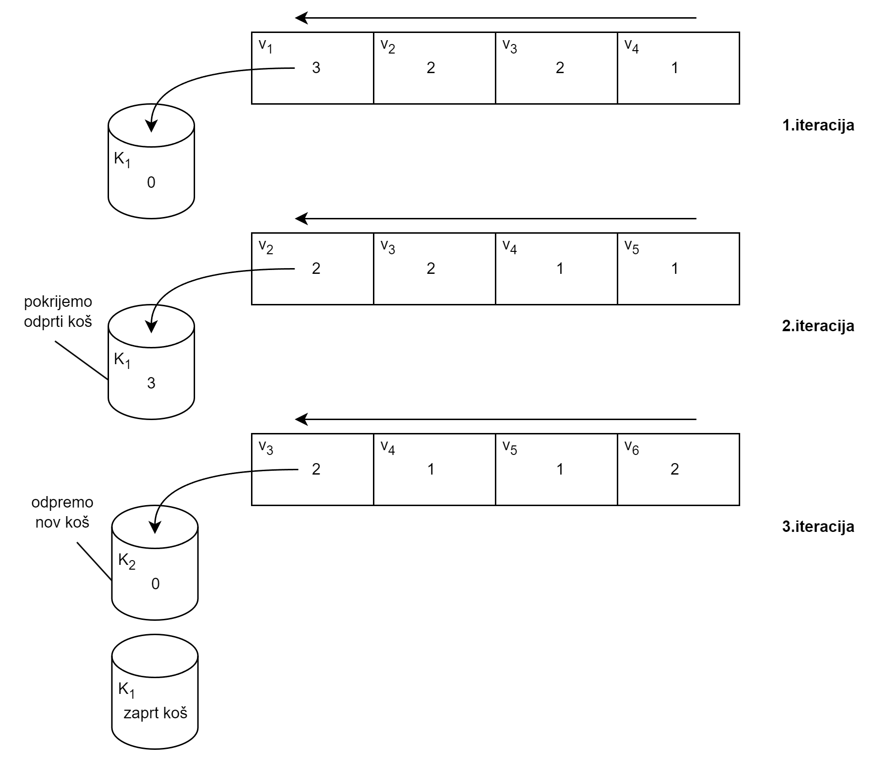
Strategija naslednji ustrezen

Slide 5
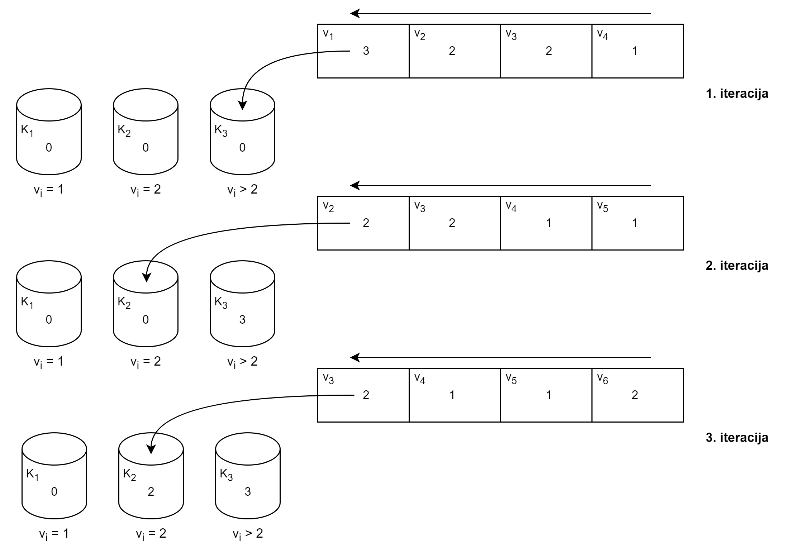
Harmonična strategija

Slide 6
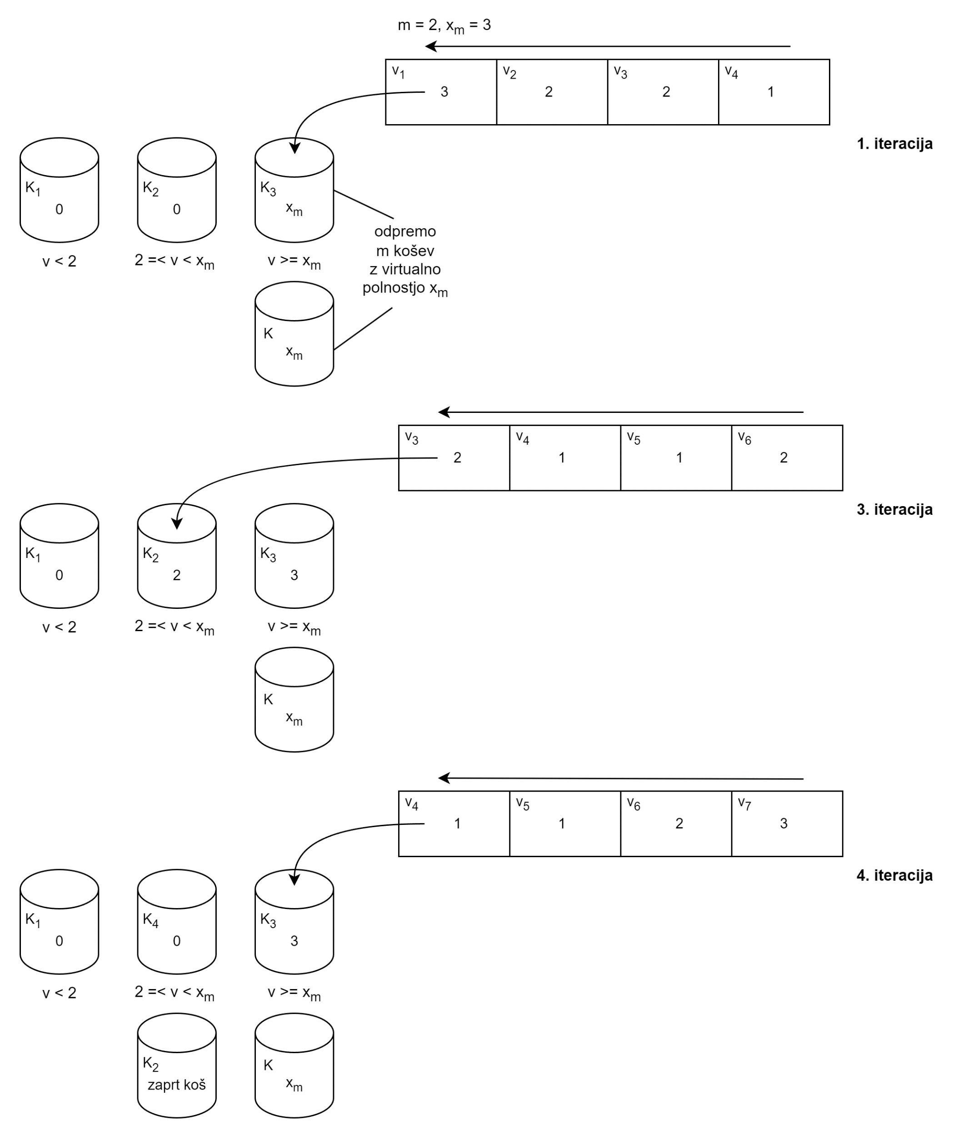
Strategija z natančno pomočjo
A. Brodnik, Bengt J. Nilsson in G. Vujovic, Online bin covering with exact
parameter advice. ArXiv Preprint ArXiv:2309.13647 (2023)

Slide 7
Raziskovanje izboljšav strategij
Naslednji ustrezen in harmonična strategija imata konkurenčnost ½.
Z nekoliko pomoči lahko konkurenčnost izboljšamo.
S koliko in katero pomočjo lahko največ izboljšamo?
Ko prikažemo izboljšavo z podatki, jo lahko dokažemo in potrdimo z analizo strategije (algoritma).

Slide 8
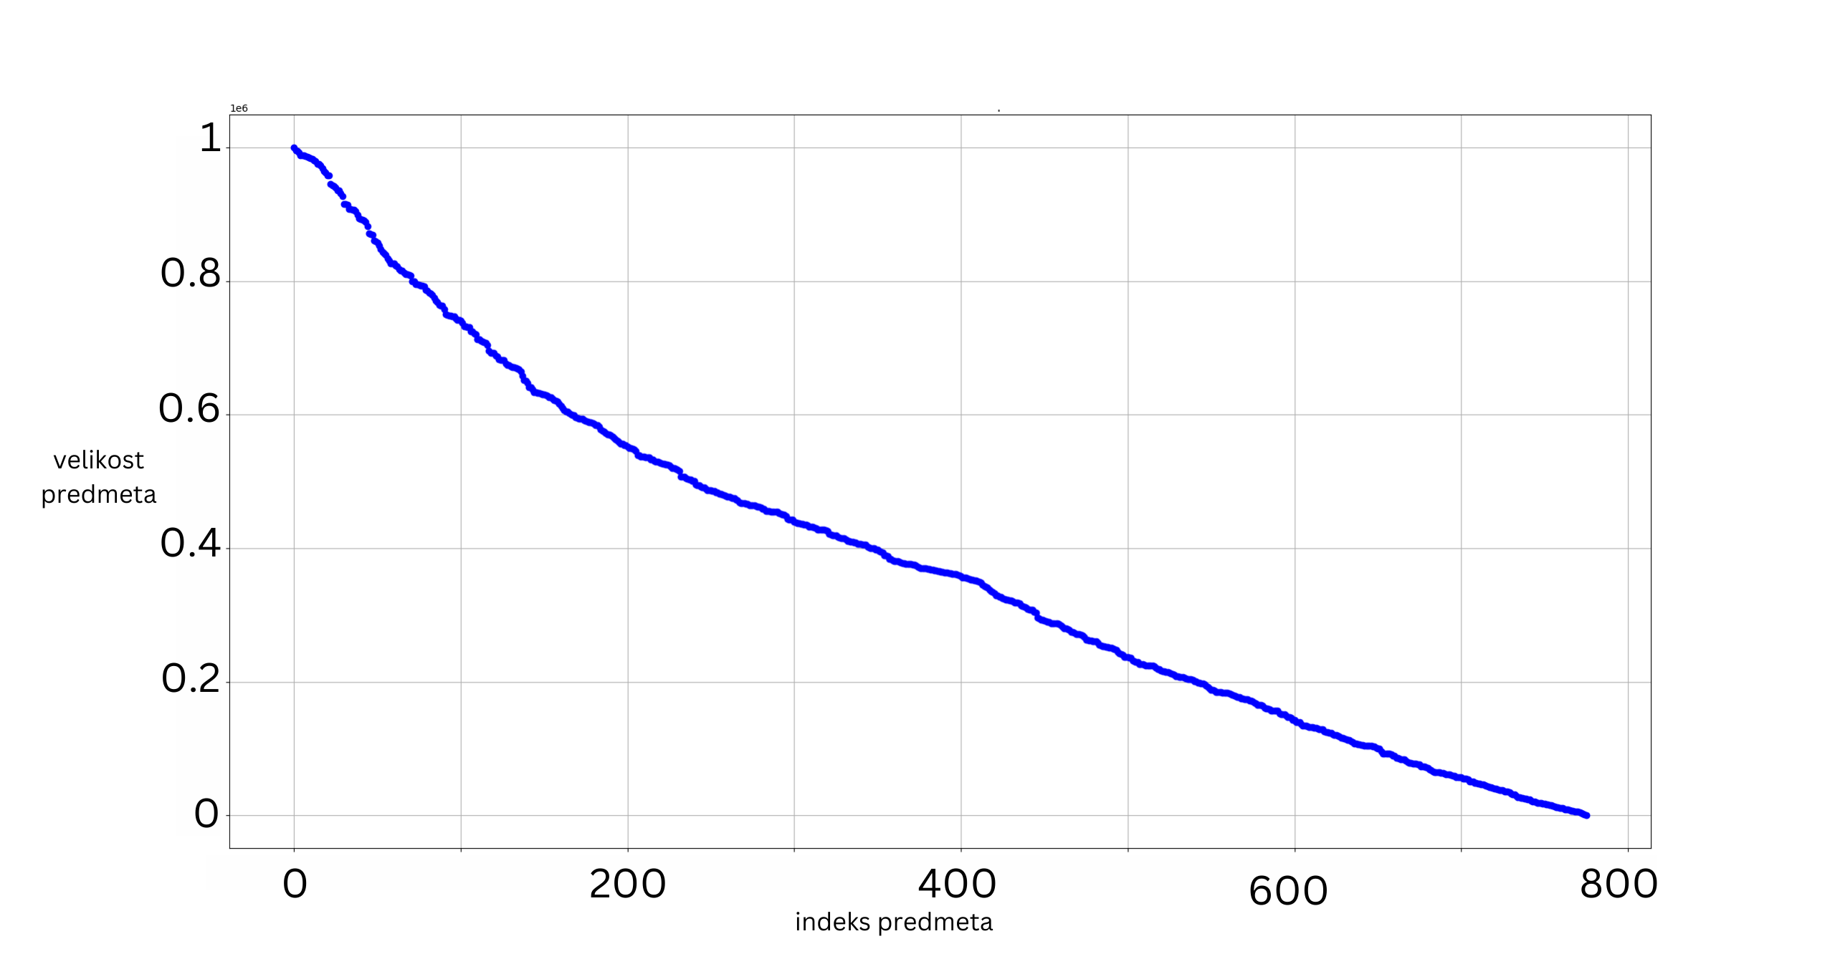
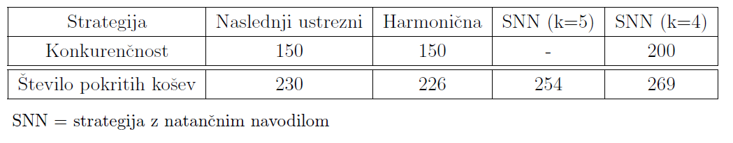
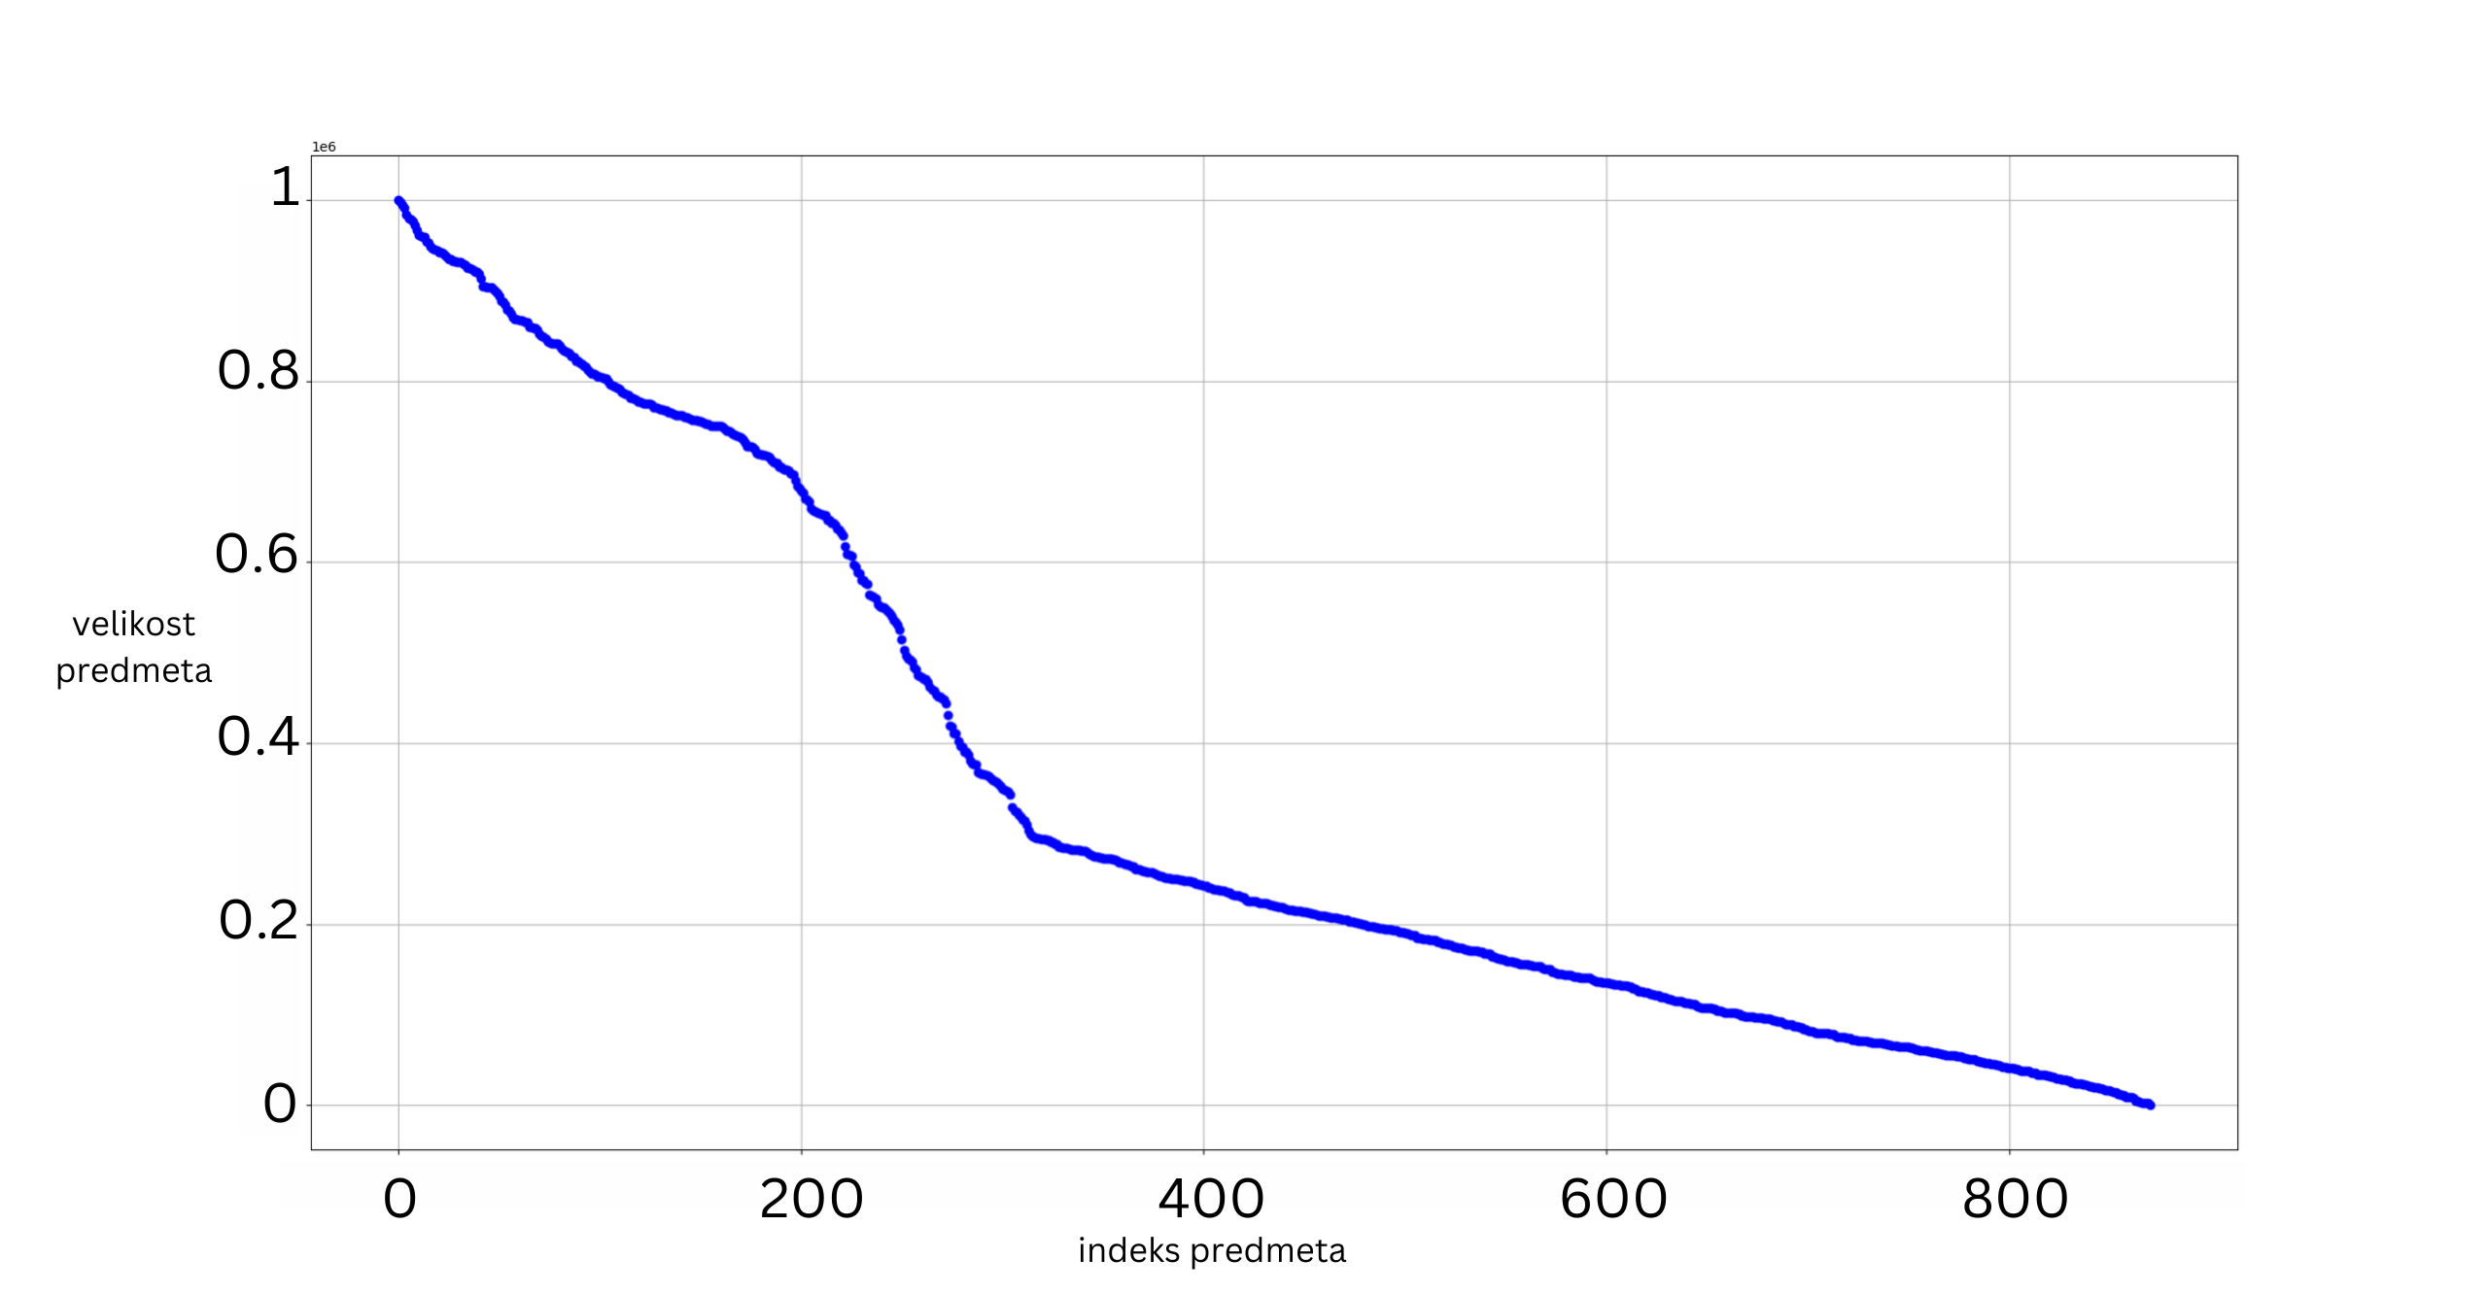
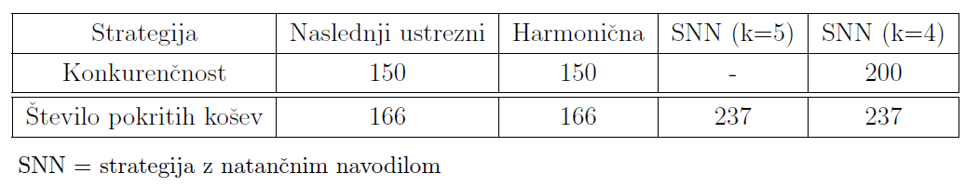
Empirično ovrednotenje predstavljenih strategij

Slide 9
Trenutno raziskovanje
Izboljšave strategije naslednji ustrezen:
  Fischer, Carsten, and Heiko Röglin. "Probabilistic analysis of the dual next-fit algorithm for bin covering." LATIN 2016: Theoretical Informatics. Berlin, Heidelberg: Springer Berlin Heidelberg, 2016. 469-482.
Merjenje strategije na lastnih podatkih, kjer lahko vhodne podatke poljubno spreminjamo
Kako pogosto se pojavijo najslabši primeri?
Kakšno pomoč oz. nasvet lahko ponudimo delovanju strategije, da se izognemo najslabšim primerom.

Slide 10
Literatura
[1] Susan F. Assmann, David S. Johnson, Daniel J. Kleitman in JY-T Leung, On a dual version of the one-dimensional bin packing problem. Journal of algorithms 5(4) (1984) 502–525.
[2] A. Brodnik, Bengt J. Nilsson in G. Vujovic, Online bin covering with exact parameter advice. ArXiv Preprint ArXiv:2309.13647 (2023)
[3] J. Csirik in V. Totik, Online algorithms for a dual version of bin packing. Discrete Applied Mathematics 21(2) (1988) 163–167.
[4] Fischer, Carsten, and Heiko Röglin, Probabilistic analysis of the dual next-fit algorithm for bin covering. LATIN 2016: Theoretical Informatics. Berlin, Heidelberg: Springer Berlin Heidelberg, 2016. 469-482.
[5] Dorrigiv, Reza, Alternative measures for the analysis of online algorithms. (2010)
[6] J. Beber, Bin Covering, https://github.com/jakobb01/BinCovering. (Datum ogleda: 4. 4. 2025)

